Slide 1
CHÀO MỪNG THẦY CÔ VÀ CÁC EM ĐẾN VỚI TIẾT HỌC NGÀY HÔM NAY

Slide 2
Khởi động

Slide 4
Bài 4:
Yêu thương con người ( Tiết 2)

Slide 11
Thư giãn

Slide 12
Trò Chơi
Phóng viên nhí
!!!!!!!!!!!!!

Slide 14
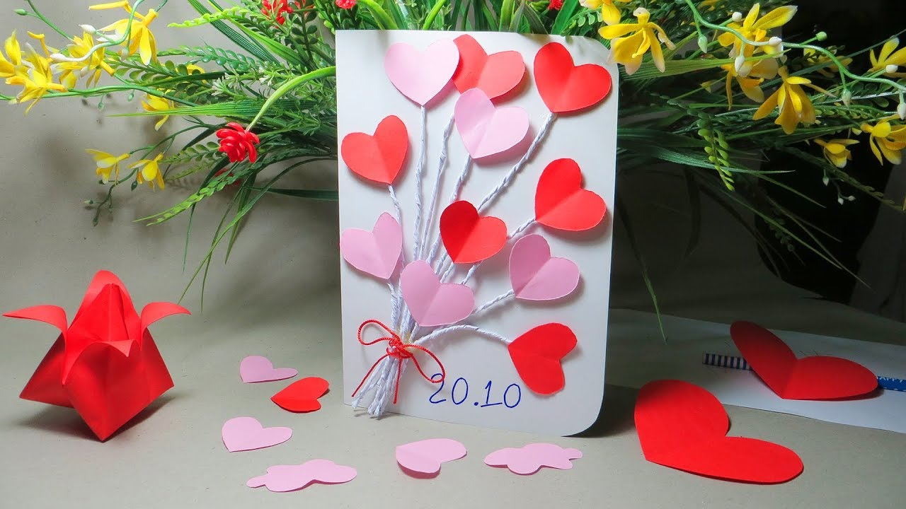
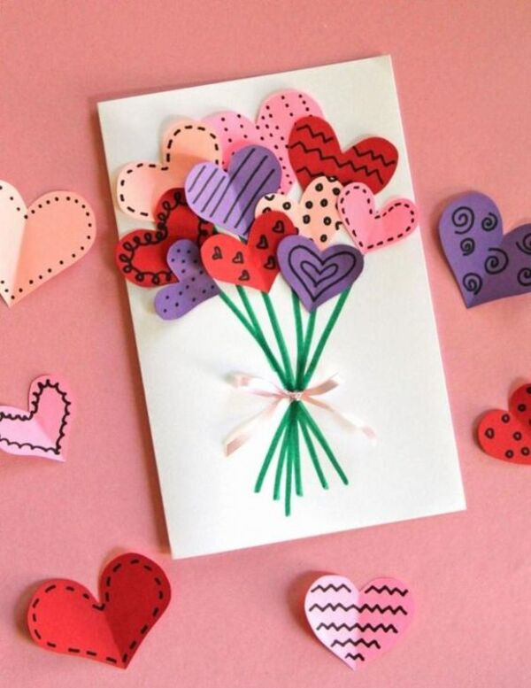
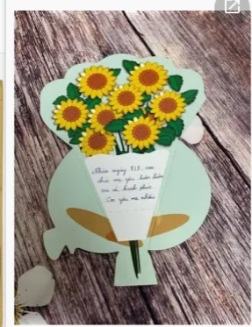

Slide 16
Chào tạm biệt các em!

